Slide 1
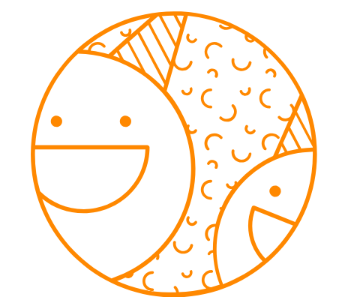
Nico Nico Drum

Slide 2
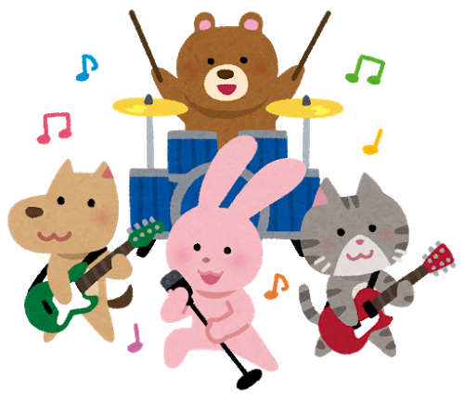

背景
「いろんな楽器を使ってみたい！」
こんな風に思ったことはありませんか？
でも、コストや場所
を考えると難しい・・・
そこで Nico Nico Drum を使えば、
誰でも手軽に楽器に触れられる！
→子供が最初に音楽に興味を持つのに最適！

Slide 3
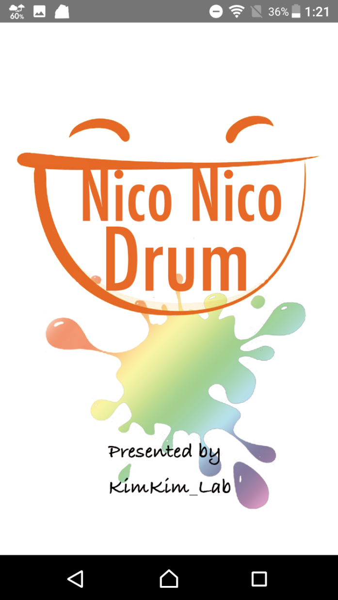
Nico Nico Drumとは
センサーの動きに反応し、
連携するスマートフォンで
音を鳴らす子供向けアプリです

Slide 4
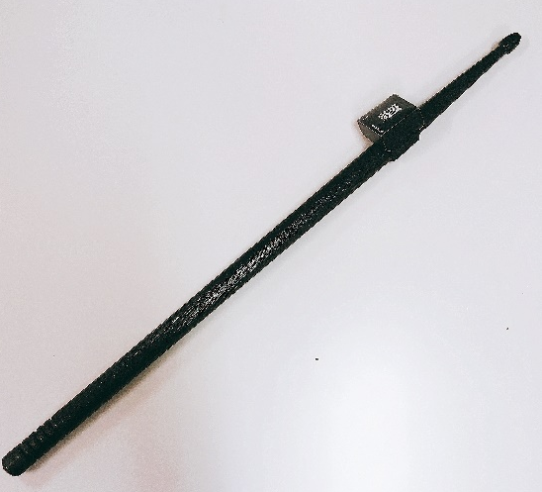
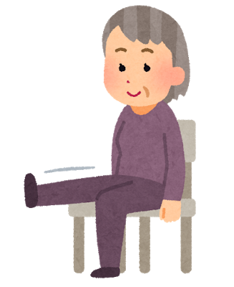
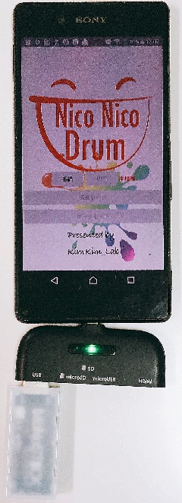
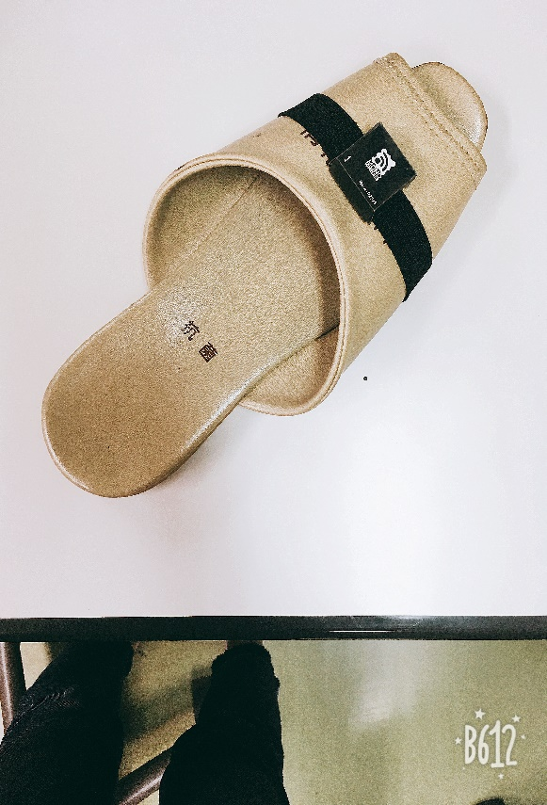
実装イメージ
♪
♪
センサー部
受信部

Slide 5
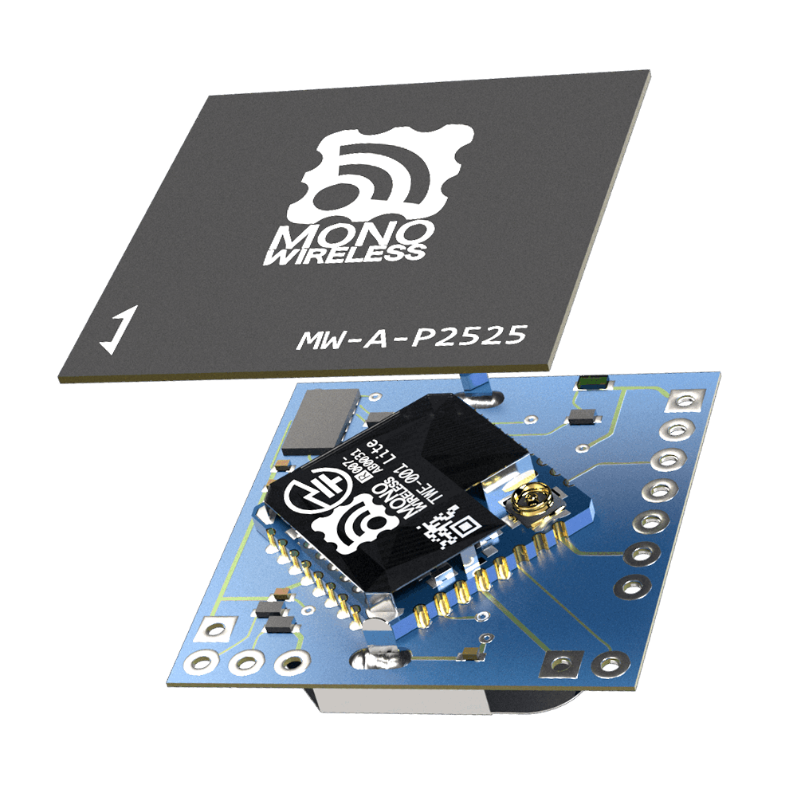
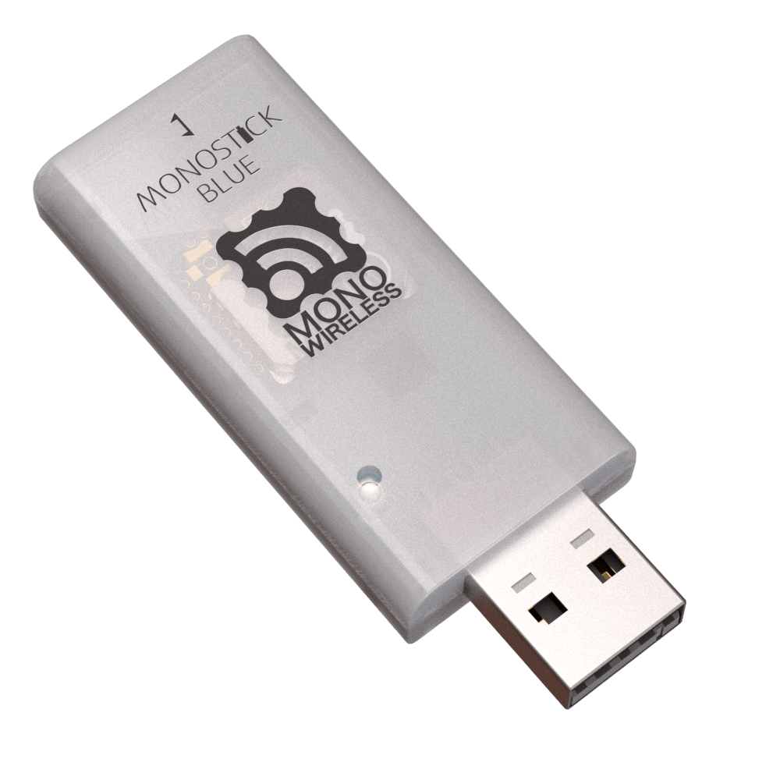
実現方法-ハードウェア-
本体（センサー部）
使用部品：TWELITE-2525-トワイライトニコニコ
-加速度センサー無線タグ
振動・加速度などを読み取り受信部に送信する
受信部
使用部品：MONOSTICK-モノスティック
-USBスティック
スマートフォンに接続して使用
本体から受け取った値をスマートフォンに渡す
TWELITE-2525
MONOSTICK

Slide 6
実現方法-ソフトウェア-
スマートフォンアプリ
-TWELITEシリーズ提供のアプリを基に開発
仕様
-複数のセンサーを使えるようにする
-多くの音源を搭載し、さまざまな音に触れてもらう
-ゲームモードを作成し、利用者を増やす
-親しみやすく、わかりやすいデザインにする

Slide 7
実行、開発環境
センサー解析
ソフトウェア：Tera Term、Anaconda
使用言語：Python
ハードウェア：PC
アプリケーション開発
ソフトウェア：Android Studio
使用言語：java
ハードウェア：スマートフォンなどのデバイス

Slide 8
機能、特徴
ドラム、効果音などをはじめとする様々な種類の音を利用可能
自分で録音した音を音源として利用可能
2種類のモード
演奏モード、モグラたたきモード
無線で通信を行うため、本体とスマートフォンのみで利用可能
本体内蔵電池のため充電する必要が無い
本体が小型のため様々なものに取り付け遊ぶことができる
例）：バチ、靴、腕など・・・

Slide 9
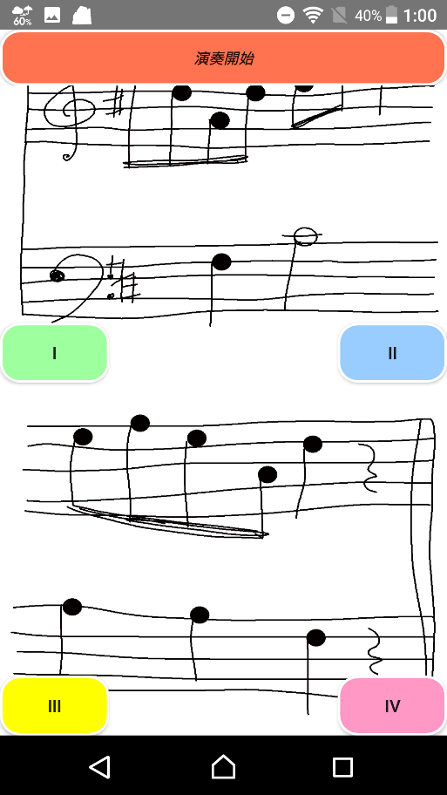
遊び方➀ 演奏モード
基本のモード
鳴らしたい音を選択して遊べる
音を録音してオリジナルの音源を作れる
遊び方いろいろ！
4つのセンサーを使いドラムとして遊ぶ
4人でセッションをして遊ぶ
音を録音してオリジナルの効果音で遊ぶ etc...

Slide 10
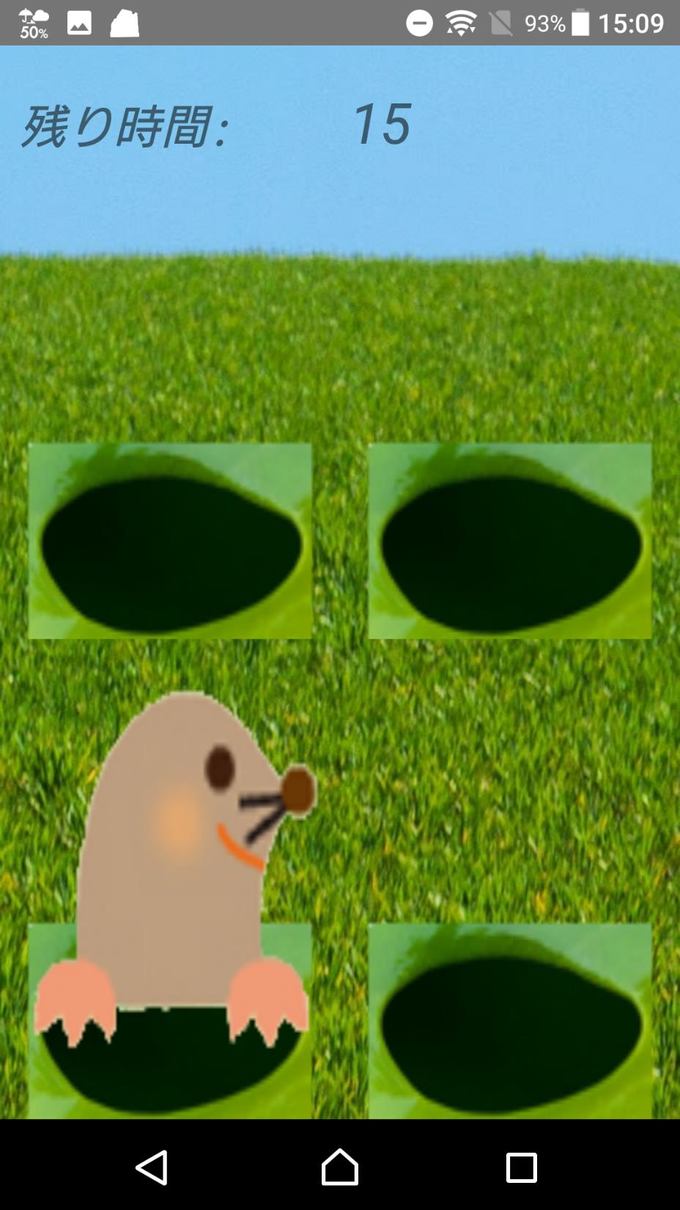
遊び方② モグラたたきモード
モグラたたきモード
4つのセンサーがモグラの穴にそれぞれ対応
モグラが出てきたら対応するセンサーを振る
タイミングが合えば1ポイント！
失敗したら-1ポイント！

Slide 11
改善点
本体のデザイン、耐久性
→専用のケースを作成する
→スマホとMONOSTICKの接続方法を改善する
ゲーム性
→リズムゲームなどの追加
→難易度の変更ができるようにする

Slide 12

木村研究室
「Nico Nico Drum」
の発表を終わります。
ご清聴ありがとうございました。

Slide 13
質疑応答

